Slide 1


Slide 2

DATABASE NOSQL

Slide 3

Penilaian Utama
Tidak terdapat plagiasi isi konten
Tidak memuat terlalu banyak penjelasan
Memiliki desain menarik dan simple
Kecepatan waktu pengumpulan

Slide 4

Model
CRUD Data
Part 3

Slide 5
" Hanya aku yang mampu mengubah hidupku, Tak ada orang lain yang bisa melakukannya untukku.“
- Carol Burnett -

Slide 6
Menemukan atau Query Find pada Dokumen

Slide 7
Find Data MongoDB
Metode find digunakan untuk melakukan kueri di MongoDB. Permintaan mengembalikan subkumpulan dokumen dalam koleksi, dari tidak ada dokumen sama sekali hingga seluruh koleksi. Dokumen mana yang dikembalikan ditentukan oleh argumen pertama yang ditemukan, yaitu dokumen yang menentukan kriteria kueri.

Slide 8

Find Data MongoDB
Dokumen kueri kosong (yaitu, {}) cocok dengan semua yang ada di koleksi. Jika find tidak diberi dokumen kueri, defaultnya adalah {}. Misalnya, berikut ini:

Slide 9
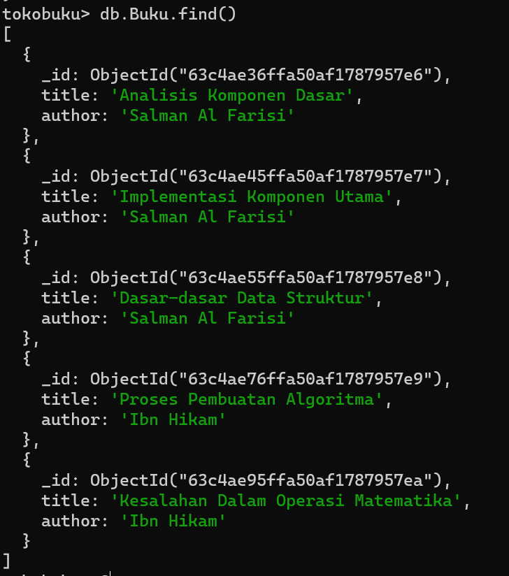
Find Data MongoDB

Slide 10
Find Data MongoDB
Saat kita mulai menambahkan pasangan kunci/nilai ke dokumen kueri, kita mulai membatasi pencarian kita. Ini bekerja dengan cara yang mudah untuk sebagian besar jenis: angka cocok dengan angka, boolean cocok dengan boolean, dan string cocok dengan string.

Slide 11
Find Data MongoDB
Meminta tipe sederhana semudah menentukan nilai yang Anda cari. Misalnya, untuk menemukan semua dokumen dengan nilai “author" adalah Ibn Hikam, kita dapat menambahkan pasangan kunci/nilai tersebut ke dokumen kueri:

Slide 12
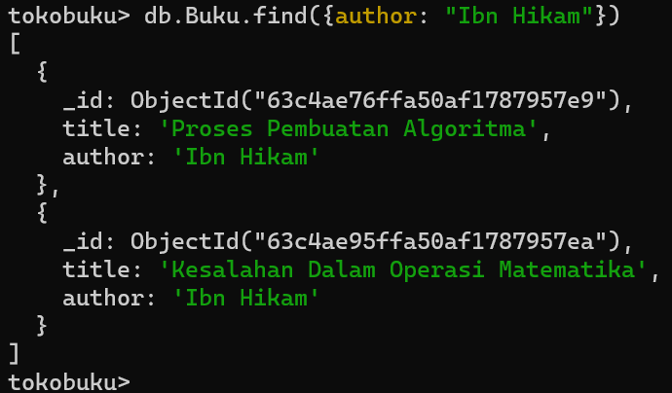
Find Data MongoDB

Slide 13
Read Data MongoDB
Beberapa kondisi dapat dirangkai bersama dengan menambahkan lebih banyak pasangan kunci/nilai ke dokumen kueri, yang ditafsirkan sebagai "kondisi1 DAN kondisi2 DAN ... DAN kondisi lainnya." Misalnya, untuk mendapatkan semua buku yang author Salman Al Farisi dengan judul buku “komponen", dapat dilakukan dengan perintah berikut ini.

Slide 14
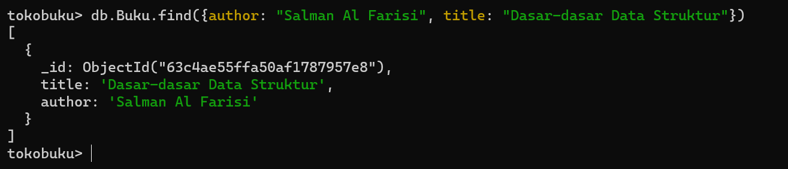
Update Data MongoDB

Slide 15
Operator MongoDB
Operator kondisional digunakan untuk membandingkan dua ekspresi dan memperoleh data dari koleksi MongoDB. Pada bagian ini, kita akan membahas bagaimana menggunakan kondisi di operator yang MongoDB. Operator kondisional MongoDB adalah:

Slide 16
Operator MongoDB
Operator kondisional digunakan untuk membandingkan dua ekspresi dan memperoleh data dari koleksi MongoDB. Pada bagian ini, kita akan membahas bagaimana menggunakan kondisi di operator yang MongoDB.

Slide 17
Operator MongoDB
Operator kondisional pada mongodb adalah :
  (>) Lebih besar dari - $gt
  (<) Kurang dari - $lt
  (>=) Lebih besar atau sama dengan - $gte
  (<=) Kurang dari atau sama dengan - $lte

Slide 18

Operator MongoDB
Buatlah database dbpelanggan dengan perintah sebagai berikut :

Slide 19
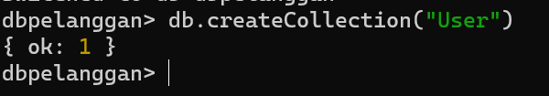
Operator MongoDB
Kemudian buatlah collection/koleksi user pada database tersebut dengan perintah berikut

Slide 20
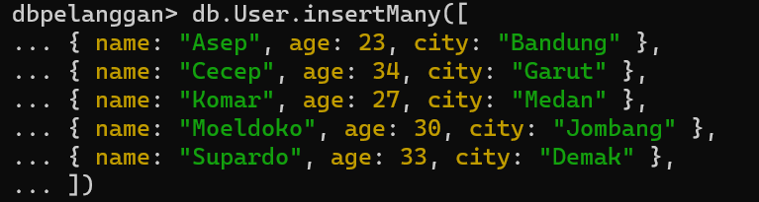
Operator MongoDB
Masukkan beberapa data ke dalam collection user yang telah dibuat melalui perintah berikut :

Slide 21
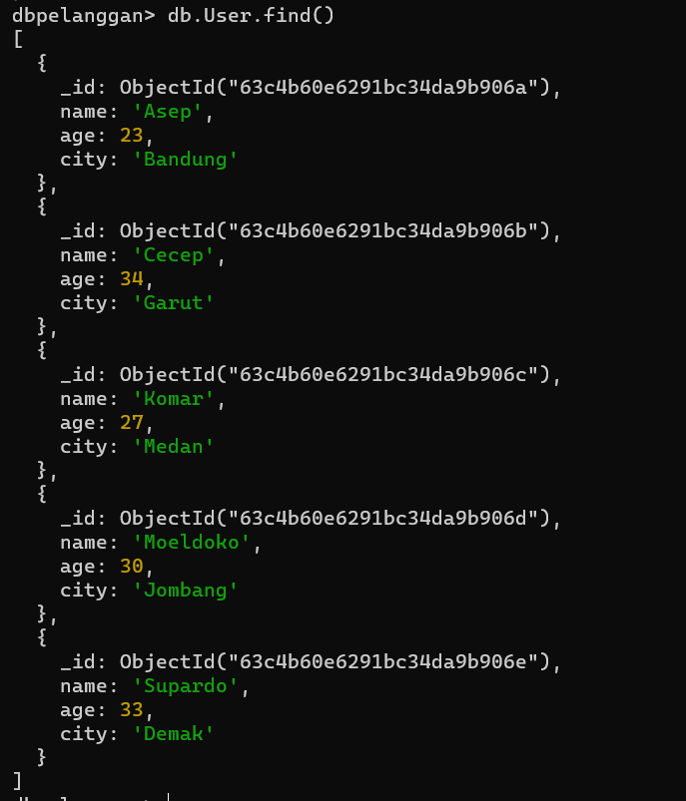
Operator MongoDB
Cek data user menggunakan perintah berikut :

Slide 22
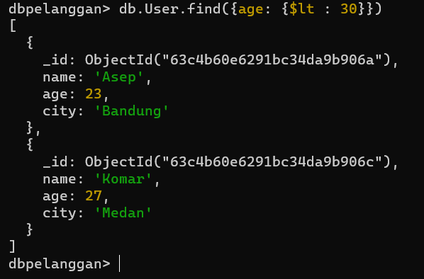
Operator MongoDB
Gunakan perintah operator kurang dari untuk melihat siapa saja user dengan umur kurang dari 30 tahun melalui perintah berikut :

Slide 23
Tugas Big Data (9)
Buatlah database penjualan, dengan nama collection produk
Collection produk terdiri dari (nama, stok, harga)
Buatlah operasi pada produk sebagai berikut
  Harga produk kurang dari 15.000
  Stok produk lebih dari sama dengan 20
  Harga produk kurang dari sama dengan 7.000 dan Stok lebih dari 25
Screenshot setiap proses pembuatan/operasi dan kumpulkan dalam bentuk pdf (Hindari plagiasi)

Slide 24
Tugas Big Data (9)
nama : “Sabun Mandi”, stok : 32, harga : “15.000”
nama : “Pembersih Wajah”, stok : 12, harga : “28.000”
nama : “Kapur barus”, stok : 5, harga : “3.000”
nama : “Pulpen”, stok : 30, harga : “4.500”
nama : “Sepatu”, stok : 8, harga : “45.000”
nama : “Sikat Gigi”, stok : 20, harga : “15.000”
nama : “Botol Air”, stok : 40, harga : “12.000”
nama : “Tissue”, stok : 12, harga : “5.000”

Slide 25
TERIMAKASIH

